Slide 1


灵活自助
宝 付 —— 为 您 的 资 金 流 加 速

Slide 2
国内领先的独立第三方支付企业
位于上海浦东张江高科技园区
注册资本1.05亿元，员工近200人
央行颁发《支付业务许可证》
覆盖国内99%银行
互联网资深人士、金融界精英和行业技术专家组成的国际化团队

Slide 3
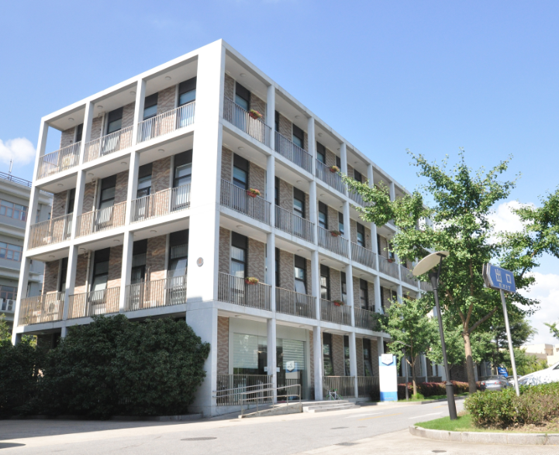
宝付网络科技（上海）有限公司成立于2010年，2011年底荣获了由央行颁发的《支付业务许可证》。宝付以领先的研发实力和创新能力，一直专注于电子支付和电子商务领域的高科技企业。
宝付以“灵活自助”为理念，提供灵活、自助、安全的互联网支付产品与服务，通过为个人和企业提供便捷的一站式支付解决方案，创造个人优质生活体验、提升企业整体竞争优势，进而实现宝付的社会价值，将“宝付”打造成为支付行业的第一品牌。
企业简介

Slide 4

签约商家>20,000个
交易额>40亿/月
每日交易数>1000万笔
与国内60多家金融机构合作
三大电信运营商的重要合作伙伴
覆盖三十多个行业市场
市场规模

Slide 5
2012年整年交易流水增长了12.5倍
2013年1-7月份月平均增长率为105%
2013年上半年营业收入5000万元
2013年全年交易量突破200亿
预计2014年将达到600亿的年交易量
宝付业绩情况

Slide 6
宝付月度业绩增长情况

Slide 7
打造灵活自助的支付平台
整合资源，聚焦关键行业应用
加强与各大银行及政府机构的深度合作
提高宝付核心竞争力
完善的运营安全和风险管理
提供一站式支付解决方案
一流的网上支付平台
战略目标

Slide 8
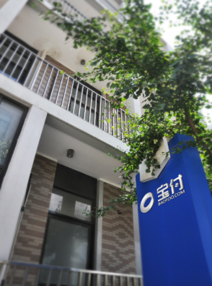
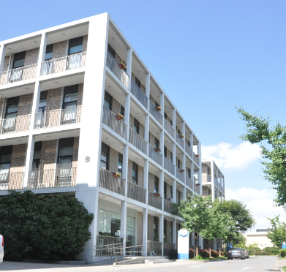
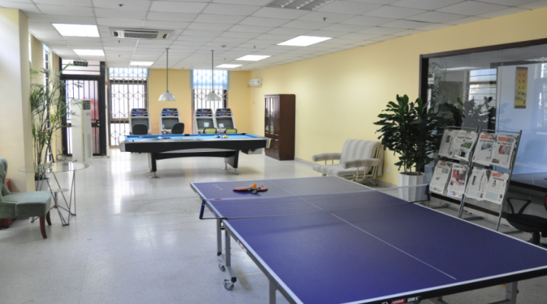
我们的理念：灵活自助
我们的价值观：融通四海
漫道人，追求卓越
严格要求自己的言行举止，珍惜个人信用：言必行、行必果。
高质高效完成工作，并设定更高更远目标。
敢于并积极挑担子、挑大担子，并挑出成绩。
专业化生存：制造行业内领先思想和产品。
没有机会创造机会，没有平台创造平台。
漫道团队
遵循流程和制度，对阶段性存在的问题提出自己的完善意见并运做快速执行。
积极沟通深入磨合，勇于承认错误，处理问题公开透明、公正合理。
不传播负面消息，随时随地展示胸怀与大爱，正确引导他人。
制造和拥抱变化，对变化产生的困难能够迅速调整，抓住背后的机会。
抛弃个人英雄主义，怀感恩之心共同携手低调前行。
企业文化

Slide 9
客户伙伴
培养服务意识和心态，不找任何借口。
第一时间第一现场为客户彻底解决问题，超出客户期望值。
发现和探索客户潜在、长远需求，与客户建立长期共赢互利关系。
致力与各行业或领域内顶尖企业和关键人物成为亲密合作伙伴关系。
建立广泛的人脉关系，伙伴资源取之不尽用之不竭。
漫道，永无止境
认可漫道文化，与家人好友分享工作快乐与激情。
勤俭付出，务实为企业创造价值，不计较阶段性的个人得失。
孝顺长辈，企业就是家庭，工作就是生活。
用“一辈子的合作伙伴”来实现投入产出比的价值最大化。
共同打造“没有家族的世代合作家族企业”。
企业文化

Slide 10




董事会
宝付
总经理室
团队
行政管理中心
财务管理中心
内卡事业部
国际事业部
市场营销
产品研发
财务清算
售后服务

Slide 11

灵活自助平台
灵活自助平台
P2P
广泛应用领域
广泛应用领域
数万家商户接入
数万家商户接入
互联网金融

Slide 12









目前众多知名游戏运营商都与宝付紧密合作，如：完美世界、巨人网络、5173.com、新浪等，同时还是三大电信运营商的重要合作伙伴。宝付支付产品帮助数字娱乐企业解决各类支付和结算问题，提升用户活跃度、降低运营成本、扩大整体收益，提高运营效率！
数字娱乐行业用户

Slide 13









2012年P2P网贷平台在全国各地迅速扩张，拥有信息化与高科技的支撑，使其呈现井喷式发展态势，为第三方支付开辟了新的行业市场。目前众多知名P2P平台都与宝付紧密合作，如：温州贷、易通贷、新新贷、浙商贷、全民贷等。宝付支付产品帮助P2P行业解决了资金快速流转的问题，满足了借贷双方需求，为平台吸引了更多网贷用户！
P2P网贷行业用户

Slide 14








电子商务交易额每年都在高速增长，网络购物已经对人们的生活方式产生了颠覆性变革。数千家电子商务平台、商城接入宝付支付平台，宝付为商户和消费者提供在线收付款、交易管理、安全保障、财务对账等服务，使线上零售各个环节全部贯通，一应俱全。商户在收款效率、清结算、支付安全等方面都得到了大幅提升。
电子商务行业用户

Slide 15
宝付6大优势服务商户
助力成长
灵活结算︱自助平台︱开通快捷
费率优惠︱安全稳定︱贴心服务

Slide 16
收款类产品
收款类产品
产品种类多样化，覆盖全面
付款类产品
付款类产品
企业间的付款结算的专业通道
结算类产品
结算类产品
全天候自助结算、自动对账服务
平台类产品
平台类产品
行业用户一站式解决方案

Slide 17
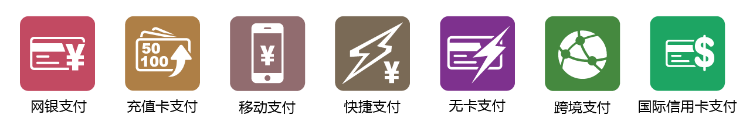



宝付拥有4大类20款产品

Slide 18
How can we
help?
30分钟自助商户开通
开通便捷，自助化平台!
30分钟快速完成自助商户开通，强大的交易管理系统使商户自助掌控每个交易细节

Slide 19
How can we
help?
365天结算服务
灵活自助，结算方式多样!
宝付提供全年365天不间断的结算服务，无论您在何时何地，都能获得宝付的结算支持

Slide 20

行业需求分析：
针对节假日目前支付公司无法支持到账的情况，宝付公司作为第一家提出365天结算的支付公司，满足了商城、游戏、P2P行业的商户需求，针对货款支付、购买机票等功能解决了商户以往自行垫付资金的老大难问题。
商户体验：
某商城通过365天结算服务，缓解了一些重大节假日的资金压力，宝付的全天候结算服务支持加速了商城资金的回笼。
某P2P商户，是网络借贷平台行业中的领军标杆，面对日益庞大的网贷规模，资金快速流转是竞争力的提现，通过宝付的365天结算服务正好满足了借贷双方需求，为平台吸引了更多的网贷用户。

Slide 21
How can we
help?
T+0实时结算
为商户的资金流加速!
宝付提供T+0，T+1…多种结算方式支持，结算方式多样可选，交易手续费优惠

Slide 22

行业需求分析：
T+0结算：针对彩票、手机充值、大宗电子现货交易平台等商户，解决了客户对于当日资金结算及打款的需求，促进了市场交易的活跃性，减化了交易流程，减少了交易时间，提高了交易效率。
商户体验：
某手机充值商户，需要全面、迅捷和安全的结算服务，通过宝付提供的T+0结算服务，增加了用户粘性、提升用户活跃度、降低运营成本、扩大整体收益。
某大宗现货交易商户，由于交易中支付金额大，需要资金流转速度快，宝付推出的T+0结算服务正好满足了该需求，使商户拥有把握市场先机和形成差异化优势的利器，实现了双赢的目标。

Slide 23

How can we
help?
资金托管平台
P2P行业资金托管账户系统
通过建立虚拟账户使资金流和信息流完全分离，宝付资金托管系统可以完善交易监控及建立风险预警措施

Slide 24
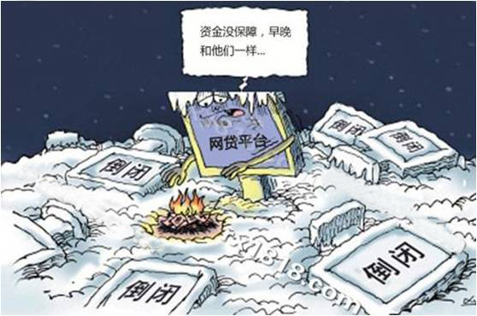
行业需求分析：
随着互联网金融的蓬勃发展，P2P行业在2013年呈现井喷态势，截止到2014年6月底成交量达964.46亿元，面对如此强大的资金吞吐能力，其中的问题也是不容忽视的，大部分出现问题的平台都是由于虚构投资标的或私自转移资金等违规操作导致。宝付根据P2P行业特点，推出了宝付资金托管平台，是一个针对P2P平台资金托管的账户系统，主要为P2P行业提供第三方资金托管服务。
商户体验：
宝付的资金托管平台功能强大，与我司P2P系统无缝对接，全面做到账户绑定、充值、提现、发标、投标、满标、流标、还款接口等功能；还帮助我们建立了账户体系，配备身份安全认证措施，确保用户投资资金的安全性，能够最大限度的保障投资人的资金安全，增强了投资者信心， 为平台交易量的快速增长带来了帮助。

Slide 25
How can we
help?
7x24快速响应支持
一对一顾问式服务
宝付拥有资深的营销团队，提供一对一顾问式专享服务，专业的客服中心提供7X24小时宝付关怀

Slide 26






风控系统与安全保证
数据加密
安全认证
ASF
反欺诈系统
黑名单更新
管理
交易实时
监控
人工
安全验证

Slide 27




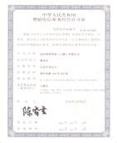









权威
机构认证

Slide 28
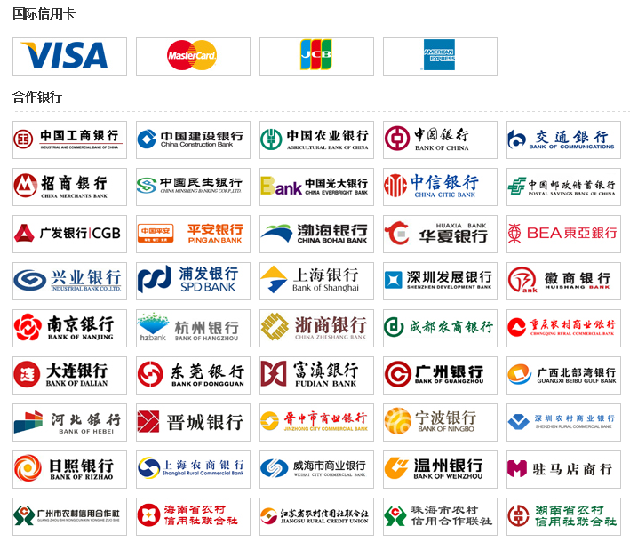
合作金融机构

Slide 29
2010．2 宝付网络科技（上海）有限公司正式成立。
2010．5 宝付与5173、腾讯、新浪游戏、完美世界达成合作，标志宝付正式进入支付行业。
2011．7 宝付正式通过PCI DSS、威瑞信（VeriSign）、上海市信息安全测评、上海市非金融支付服务机构等国内外权威机构的认证、测评及检查。
2011．12 宝付荣获了由中国人民银行颁发的《支付业务许可证》。
2012．4 宝付在张江高科技园区建立公司总部，与宝付合作的国内金融机构已达到30余家。
2012．10 宝付通过了 “可信网站身份验证” 及“上海网络社会征信网”的诚信评定，并在完成了相关部门诚信备案。
2013．2 宝付荣获了由上海市科委颁发的《高新技术企业证书》。
2013．4宝付获得国家版权局颁发的《计算机软件著作权登记证书》。
2014．3 宝付获得国家版权局颁发的《计算机软件著作权登记证书》。
2014．6 宝付荣获了上海市“科技小巨人培育企业”称号。
2014．8 宝付支付系统从3.0升级到4.0。

Slide 30
2010年2月，日交易额超过10万
2011年1月，日交易额超过100万
2012年5月，日交易额超过1000万
2013年6月，日交易额超过7000万
2013年8月，日交易额超过1亿
2013年9月，日交易额超过1.5亿
2014年4月，日交易额超过2亿
2014年11月，日交易额超过2.3亿
我们仍在努力… …

